Slide 1

Chủ đề 3
Tuần 12
Bài
21
THẢ DIỀU

Slide 2

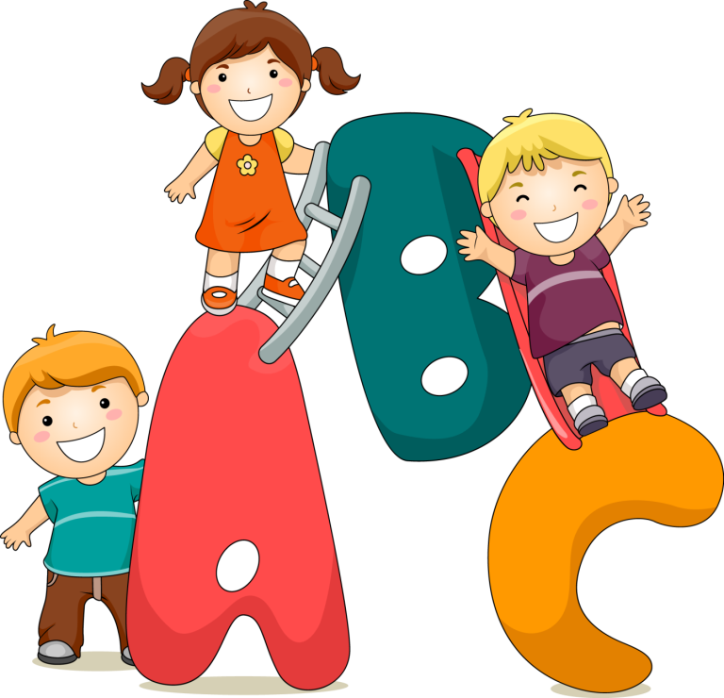
Yêu cầu cần đạt
Đọc đúng bài thơ. Biết ngắt nghỉ, nhấn giọng phù hợp.
1
Trả lời được các câu hỏi liên quan bài đọc. Nêu được nội dung bài học.
2

Slide 3

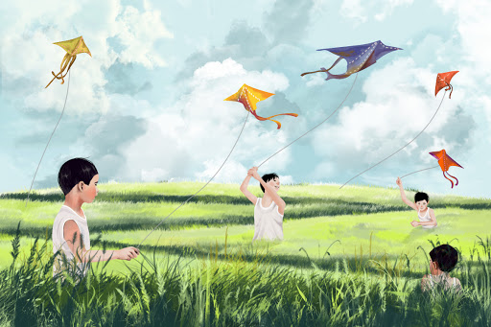
1. Các bạn trong tranh đang chơi trò gì?
2. Em biết gì về trò chơi này?

Slide 4
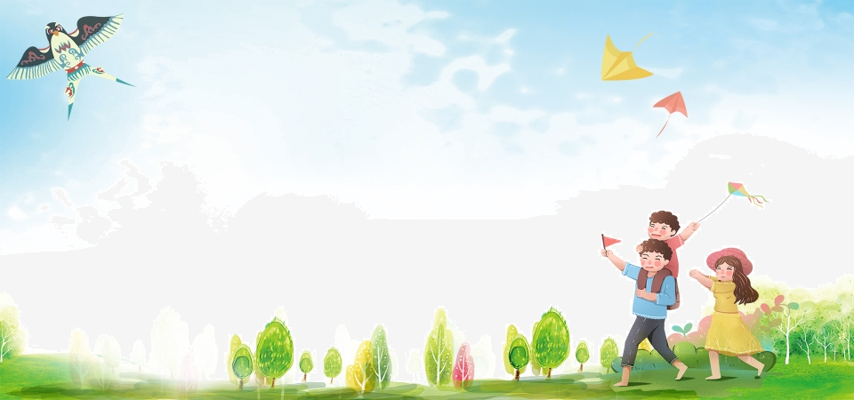
THẢ DIỀU
Cánh diều no gió
Sáo nó thổi vang
Sao trời trôi qua
Diều thành trăng vàng.
Cánh diều no gió
Tiếng nó trong ngần
Diều hay chiếc thuyền
Trôi trên sông Ngân.
Trời như cánh đồng
Xong mùa gặt hái
Diều em - lưỡi liềm
Ai quên bỏ lại.
Cánh diều no gió
Nhạc trời réo vang
Tiếng diều xanh lúa
Uốn cong tre làng.
1
4
Cánh diều no gió
Tiếng nó chơi vơi
Diều là hạt cau
Phơi trên nong trời.
3
2
5
( Trần Đăng Khoa)

Slide 5
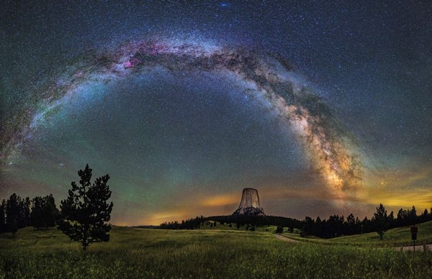
THẢ DIỀU
Cánh diều no gió
Sáo nó thổi vang
Sao trời trôi qua
Diều thành trăng vàng.
Cánh diều no gió
Tiếng nó trong ngần
Diều hay chiếc thuyền
Trôi trên sông Ngân.
1
2
Sông Ngân (dải Ngân Hà):
Dải trắng bạc, vắt ngang bầu trời, được tạo nên từ nhiều ngôi sao, trống giống một con sông.

Slide 6
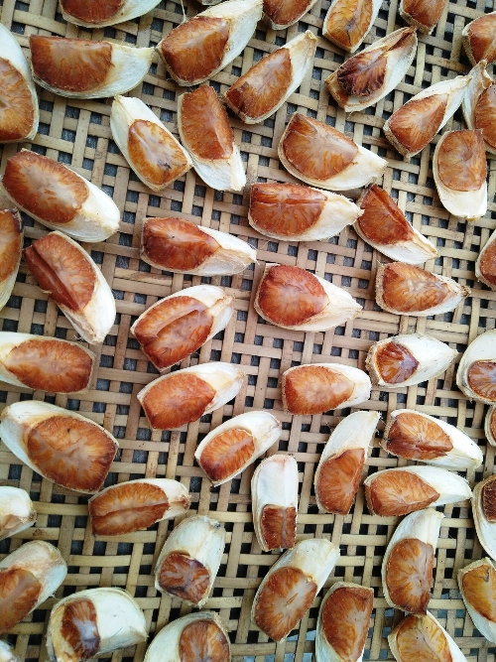
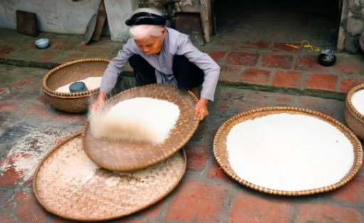
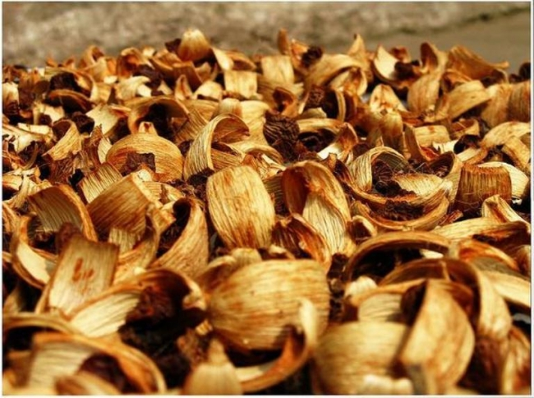
Cánh diều no gió
Tiếng nó chơi vơi
Diều là hạt cau
Phơi trên nong trời.
3
Nong:
Vật dụng làm từ tre nứa, có hình tròn, dùng để phơi thóc, lúa.

Slide 7
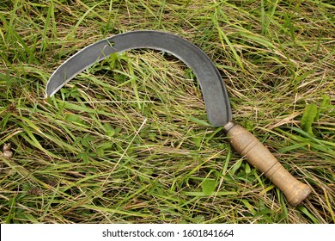
Trời như cánh đồng
Xong mùa gặt hái
Diều em - lưỡi liềm
Ai quên bỏ lại.
4
Lưỡi liềm:
Bộ phận bằng sắt của cái liềm, hình cong, nhọn, có răng.

Slide 8

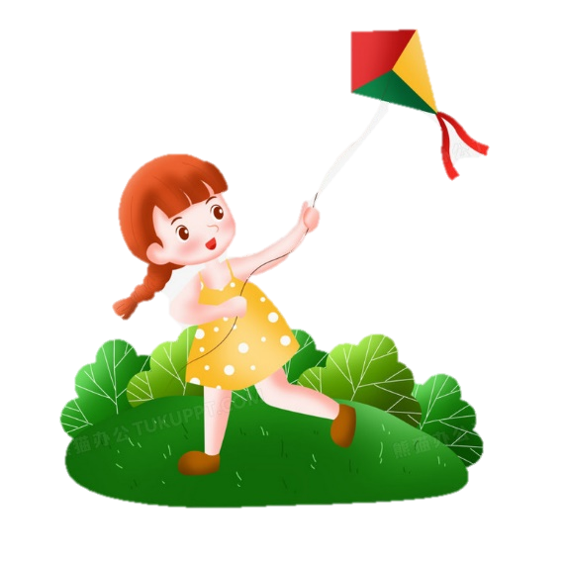
Cánh diều no gió
Nhạc trời réo vang
Tiếng diều xanh lúa
Uốn cong tre làng.
5

Slide 9
THẢ DIỀU
Cánh diều no gió
Sáo nó thổi vang
Sao trời trôi qua
Diều thành trăng vàng.
Cánh diều no gió
Tiếng nó trong ngần
Diều hay chiếc thuyền
Trôi trên sông Ngân.
Trời như cánh đồng
Xong mùa gặt hái
Diều em - lưỡi liềm
Ai quên bỏ lại.
Cánh diều no gió
Nhạc trời réo vang
Tiếng diều xanh lúa
Uốn cong tre làng.
1
4
Cánh diều no gió
Tiếng nó chơi vơi
Diều là hạt cau
Phơi trên nong trời.
3
2
5
( Trần Đăng Khoa)

Slide 10

Luyện đọc nhóm

Slide 11
Trả lời câu hỏi

Slide 12
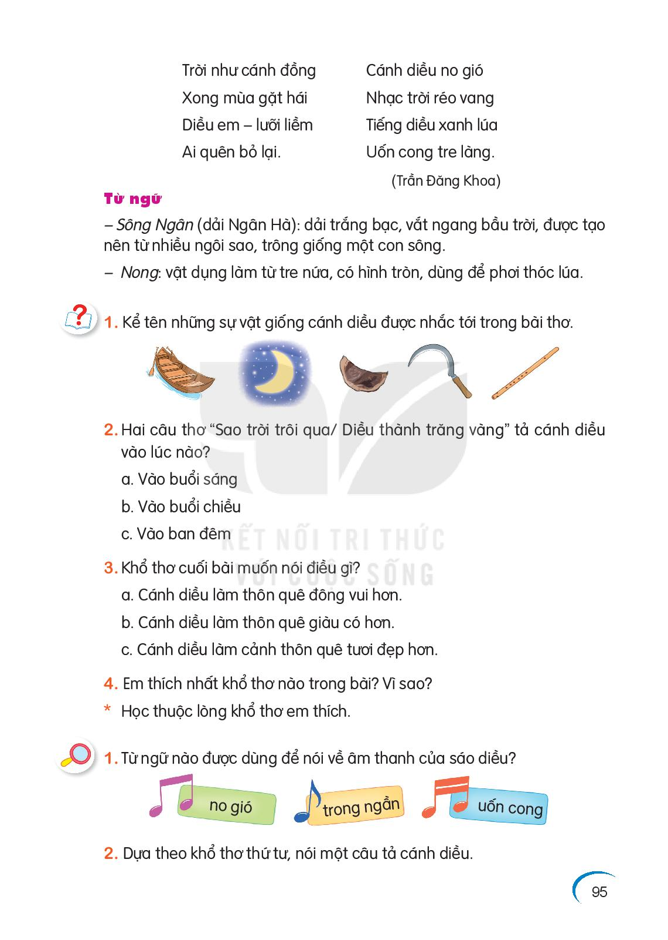
1. Kể tên những sự vật giống cánh diều được nhắc tới trong bài thơ.
  ❒




chiếc thuyền
trăng vàng
hạt cau
lưõi liềm

Slide 13
2. Hai câu thơ : “Sao trời trôi qua/ Diều thành trăng vàng” tả cánh diều vào lúc nào?
a. Vào buổi sáng
b. Vào buổi chiều
c. Vào ban đêm
Notes:
Bài giảng thiết kế bởi: Hương Thảo - tranthao121006@gmail.com

Slide 14
3. Khổ thơ cuối bài muốn nói điều gì?
a. Cánh diều làm thôn quê đông vui hơn.
b. Cánh diều làm thôn quê giàu có hơn.
c. Cánh diều làm cảnh thôn quê tươi đẹp hơn.
Notes:
Bài giảng thiết kế bởi: Hương Thảo - tranthao121006@gmail.com

Slide 15
4. Em thích nhất khổ thơ nào trong bài? Vì sao?
Ví dụ: Em thích nhất khổ thơ cuối, vì hình ảnh cánh diều hiện lên gắn với làng quê thân thuộc, yên bình. Bức tranh thôn quê hiện lên gần gũi, tươi đẹp với sự góp mặt của cánh diều.
Notes:
Bài giảng thiết kế bởi: Hương Thảo - tranthao121006@gmail.com

Slide 16
- Nội dung khổ thơ thế nào?
Có hình ảnh nào đẹp?
Có từ ngữ nào hay?
Em cảm thấy thế nào khi đọc khổ thơ đó?...

Slide 17


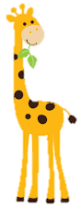
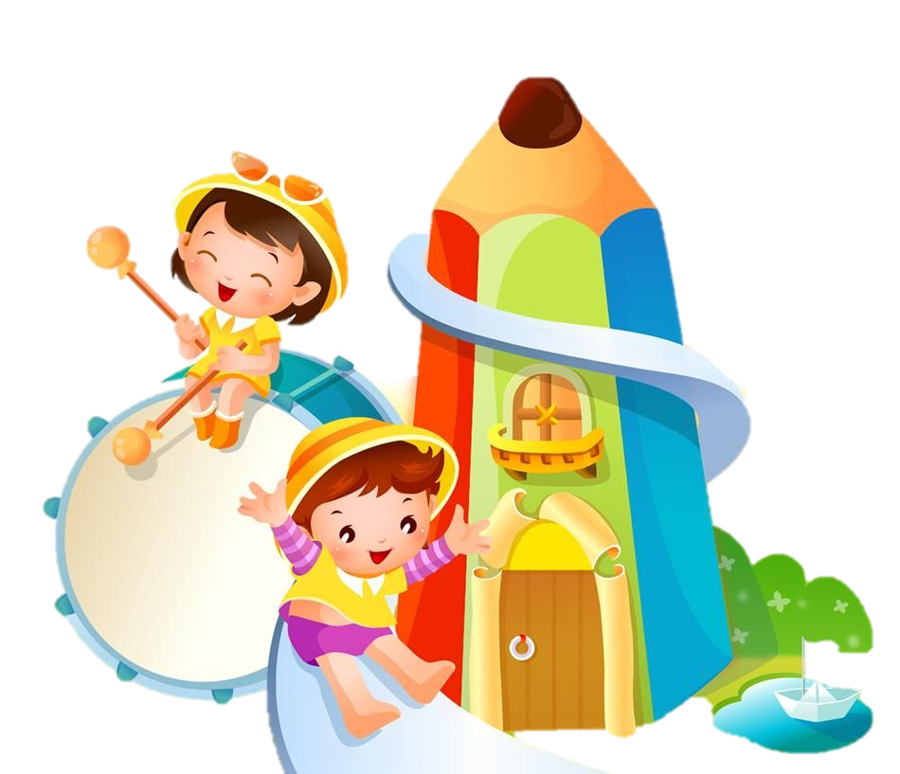
Luyện đọc lại

Slide 18
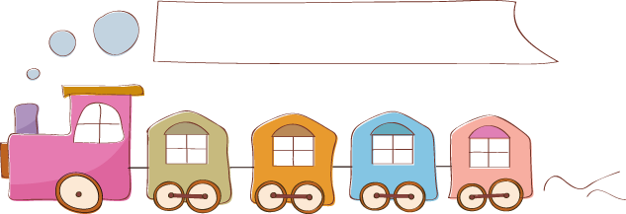
Luyện tập theo văn bản đọc

Slide 19
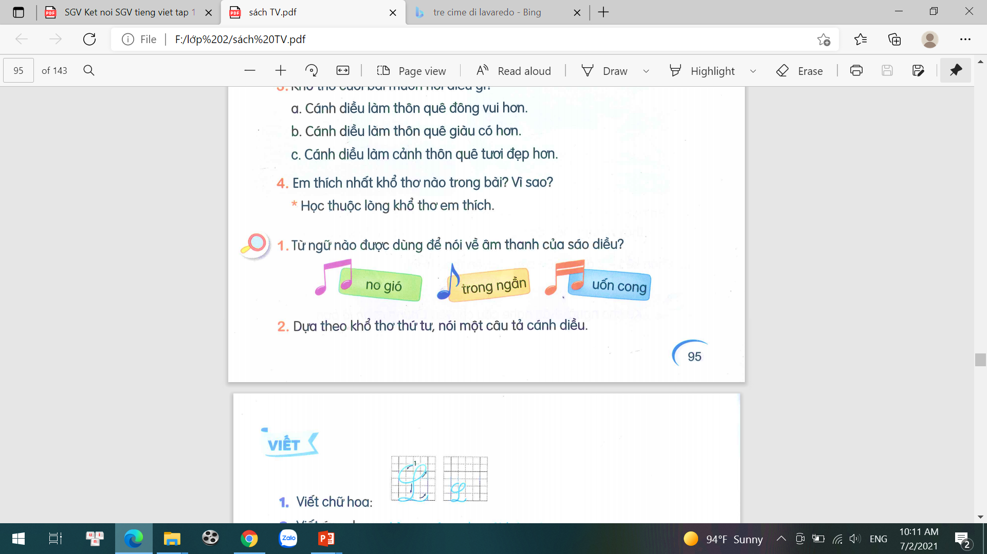
1. Từ ngữ nào được dùng để nói về âm thanh của sáo diều?

Slide 20
2. Dựa theo khổ thứ tư, nói một câu tả cánh diều.
Trời như cánh đồng
Xong mùa gặt hái
Diều em - lưỡi liềm
Ai quên bỏ lại.
  M: Cánh diều cong cong như lưỡi liềm.

Slide 21




Tạm biệt và hẹn gặp lại
các con vào những tiết học sau!

